Slide 1
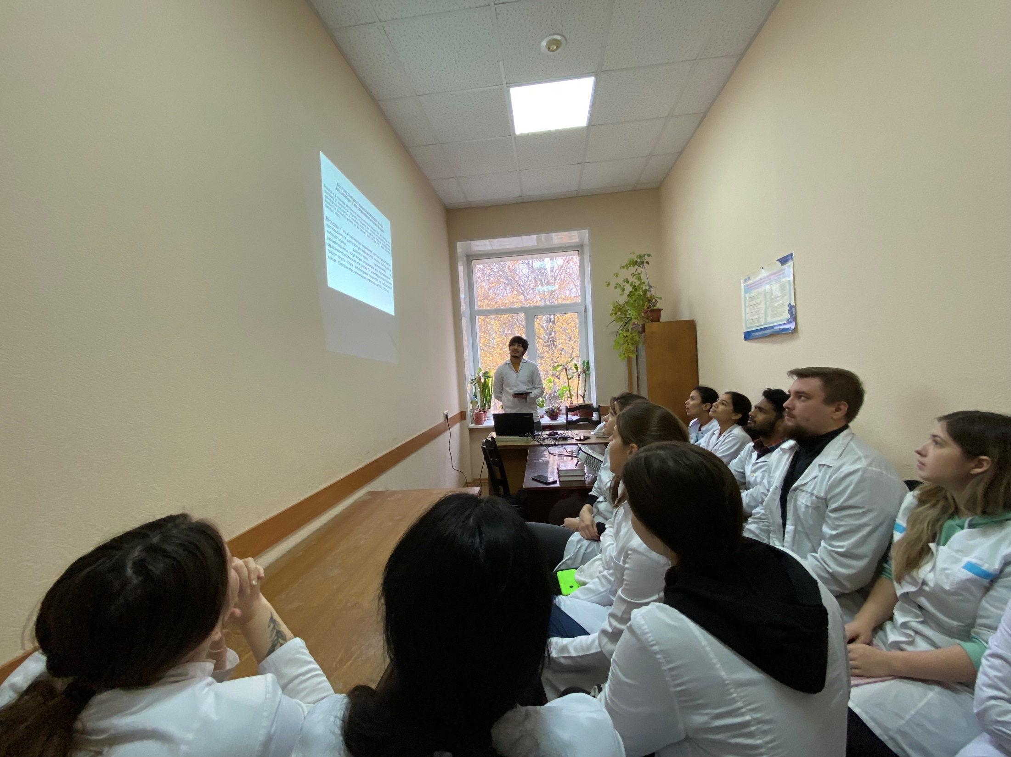
Круглый стол от 27.10.2022г.
«Организация первичной медико-санитарной помощи в странах Европы, Азии и Африки»

